Slide 1

45-1
These materials are by the Kongki Ka Project and are made available to you under the terms of the Creative Commons Attribution ShareAlike license 4.0.
You have permission to share and redistribute these materials in any format and to make reasonable revisions and adaptations of this translation, provided that:
You include the above licence and source information.
If you redistribute these materials or create derivatives, you must distribute your contributions under the same license as the original.
Nepali text is from Nepali Holy Bible: Easy-to-Read Version
All rights reserved.
© 2004 Bible League International

Slide 2
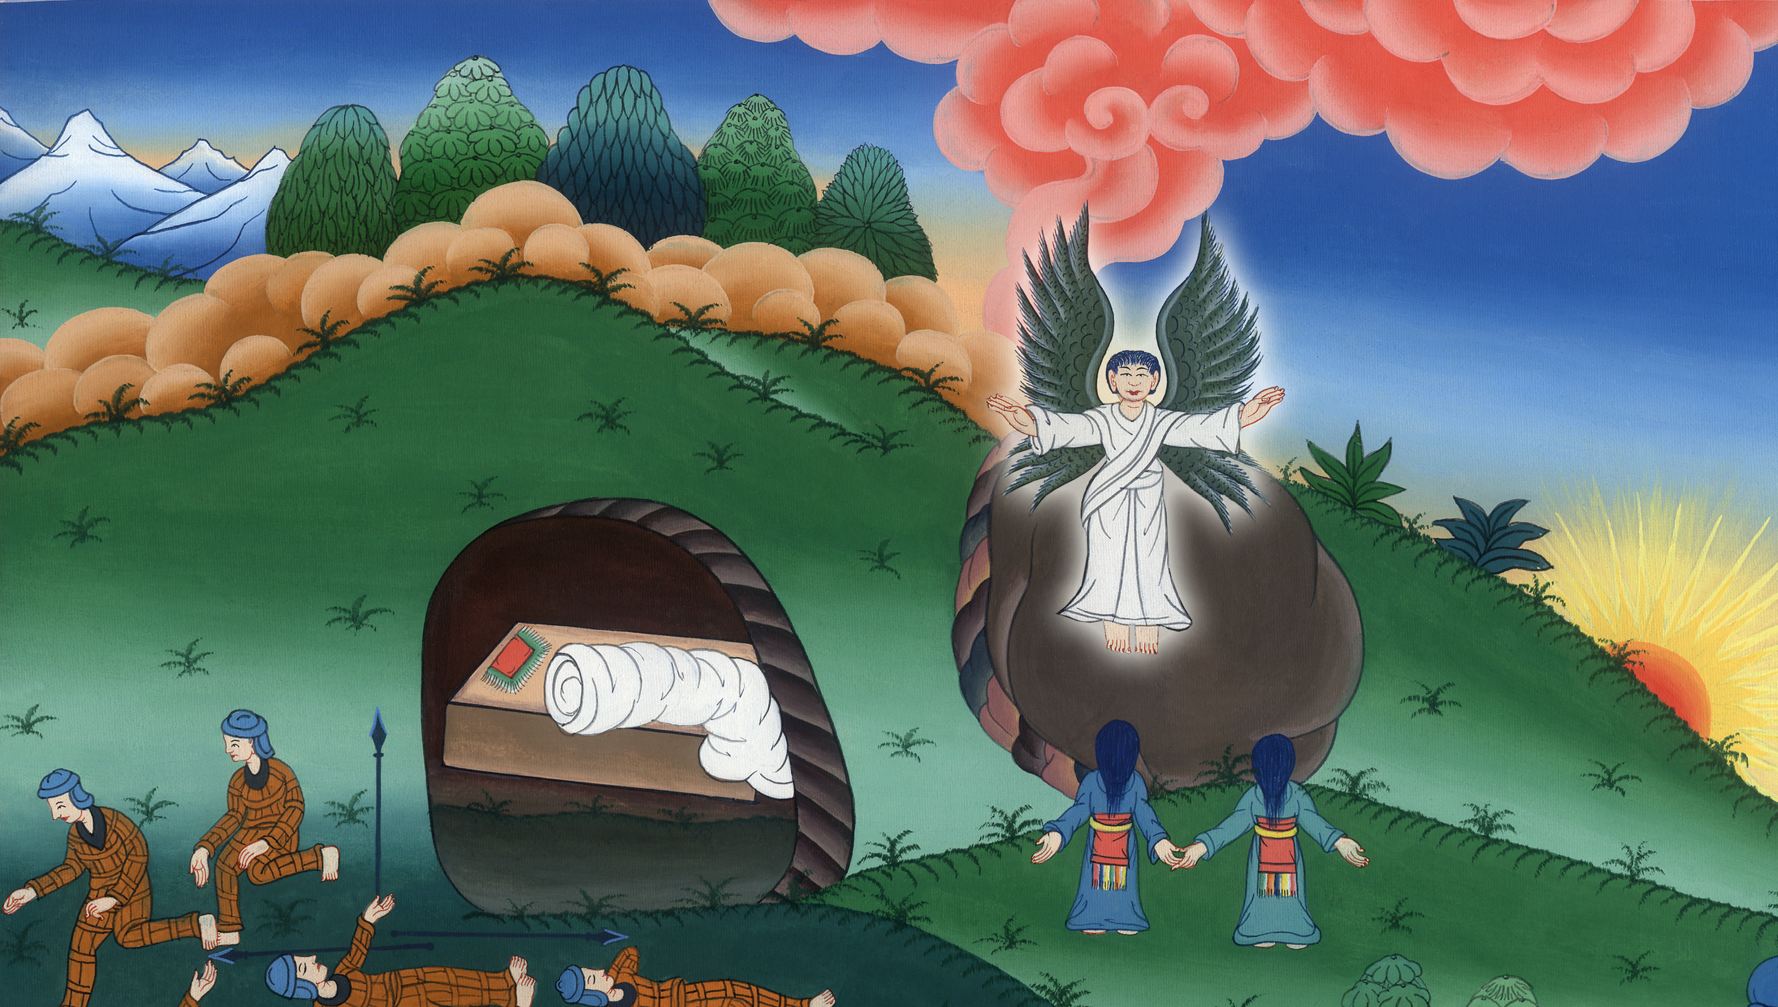
मृतकबाट येशूको पुनरुत्‍थान
मत्ती 28:1-11
लूका 24:9
This work is licensed under a Creative Commons Attribution-ShareAlike 4.0 International License

Slide 3
मृतकबाट येशूको पुनरुत्‍थान
मत्ती 28:1-11
लूका 24:9

Slide 4
मृतकबाट येशूको पुनरुत्‍थान
मत्ती 28:1-11
लूका 24:9
This work is licensed under a Creative Commons Attribution-ShareAlike 4.0 International License

Slide 5
मत्ती 28:1विश्रामको भोलिपल्ट सप्ताहको पहिले दिन थियो। पहिलो दिनको झिसमिसे उज्यालो हुदाँ मरियम मग्दलिनि र मरियम नाम गरेकी अर्की स्त्रीहरू चिहान हेर्न गए।

Slide 6
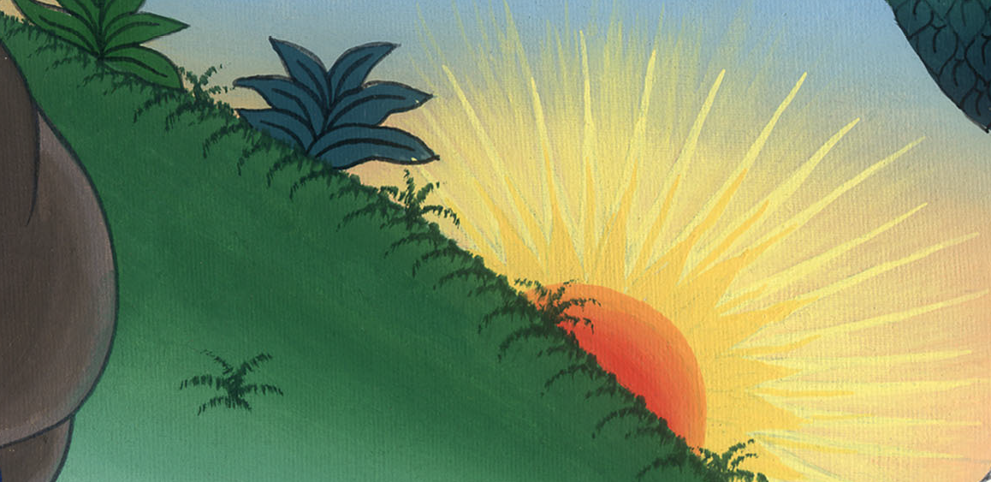
मत्ती 28:1

Slide 7
2 त्यसबेला त्यहँ ठूलो भूईंर्चालो गयो। स्वर्गबाट प्रभुको एउटा दूत तलतिर ओर्ले। स्वर्गदूत चिहानतर्फ गए अनि चिहानको ढुङ्गालाई पल्टाएर पर सारे। त्यसपछि उनी त्यसमाथि बसे।

Slide 8
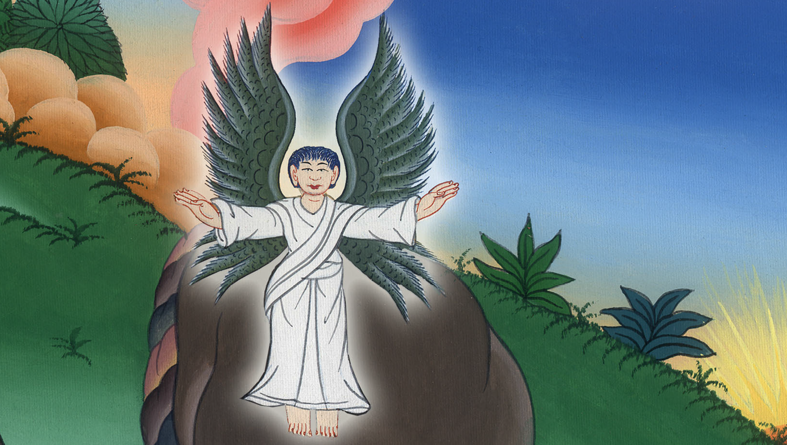
मत्ती 28:2

Slide 9
3 ती स्वर्गदूत बिजुली जस्तै चम्किला थिए। उनको लुगाफाटा हिउँ जस्तो सेतो थियो।

Slide 10
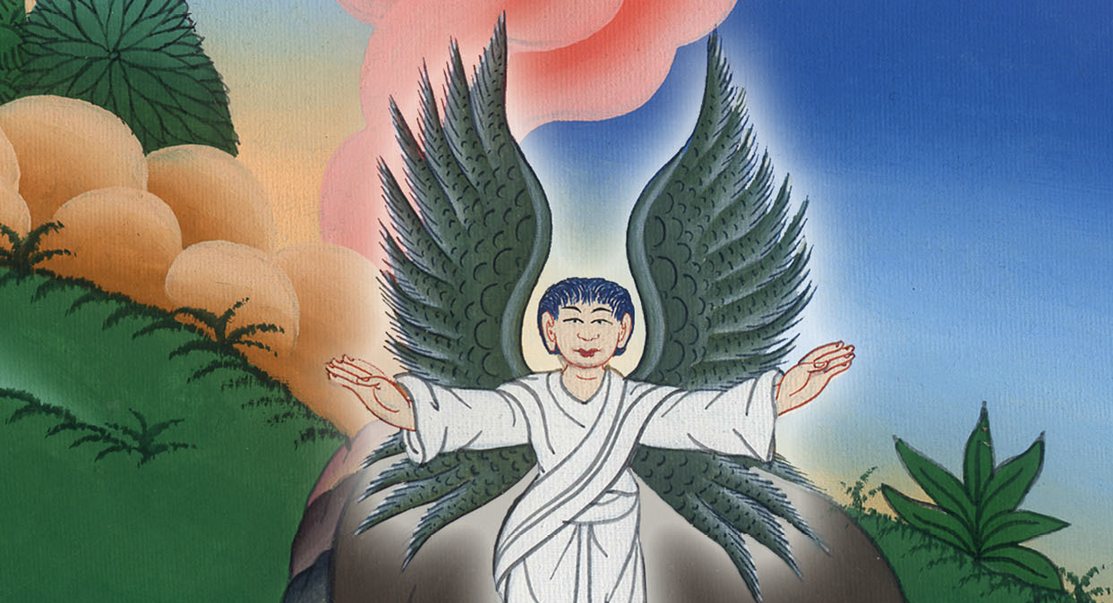
मत्ती 28:3

Slide 11
4 ती स्वर्गदूतलाई देखेर सैनिकहरू डरले कामे अनि बेहोस भएर लडे।

Slide 12
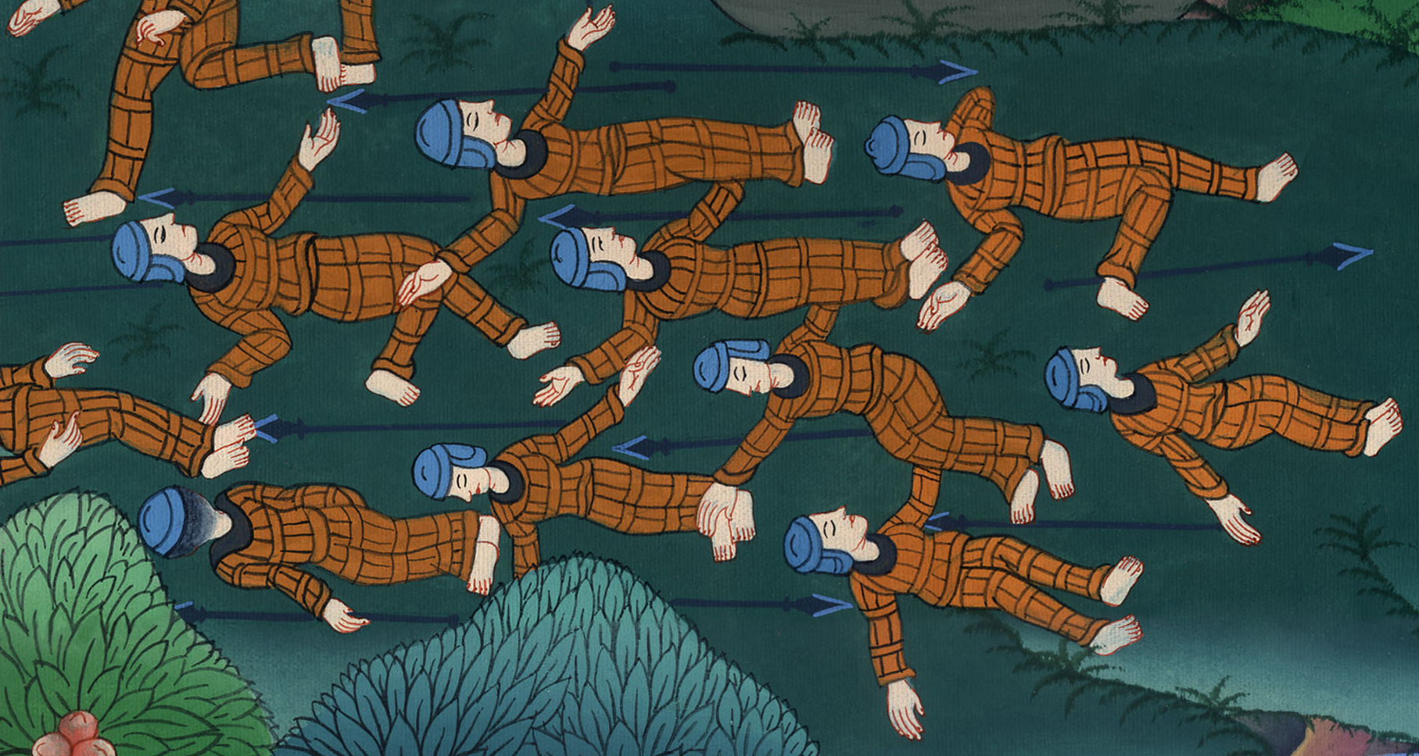
मत्ती 28:4

Slide 13
5 त्यो स्वर्गदूतले भने, “तिमीहरू डराउनु पर्दैन। म जान्दछु तिमीहरू येशूलाई खोजिरहेका छौ, जसलाई क्रूसमा झूण्डयाएर मारिएको थियो।

Slide 14
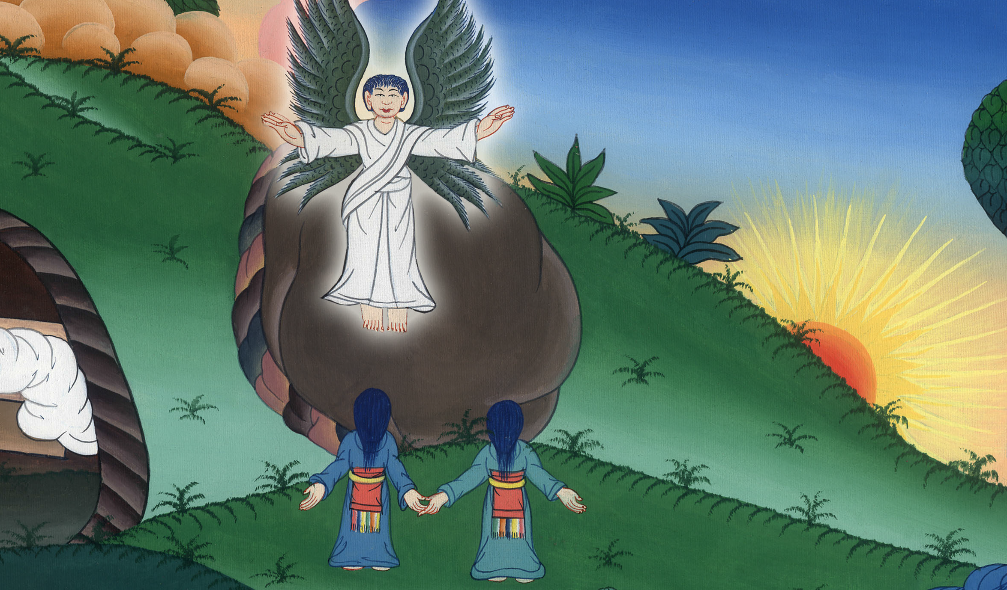
मत्ती 28:5

Slide 15
6 तर येशू यहाँ हुनुहुन्न। उहाँ मृत्युबाट बौरी उठनु भएको छ, उहाँले पहिले नै भन्नुभए जस्तै। आऊ, अनि स्थान हेर जहाँ उहाँको शरीर राखिएको थियो।

Slide 16
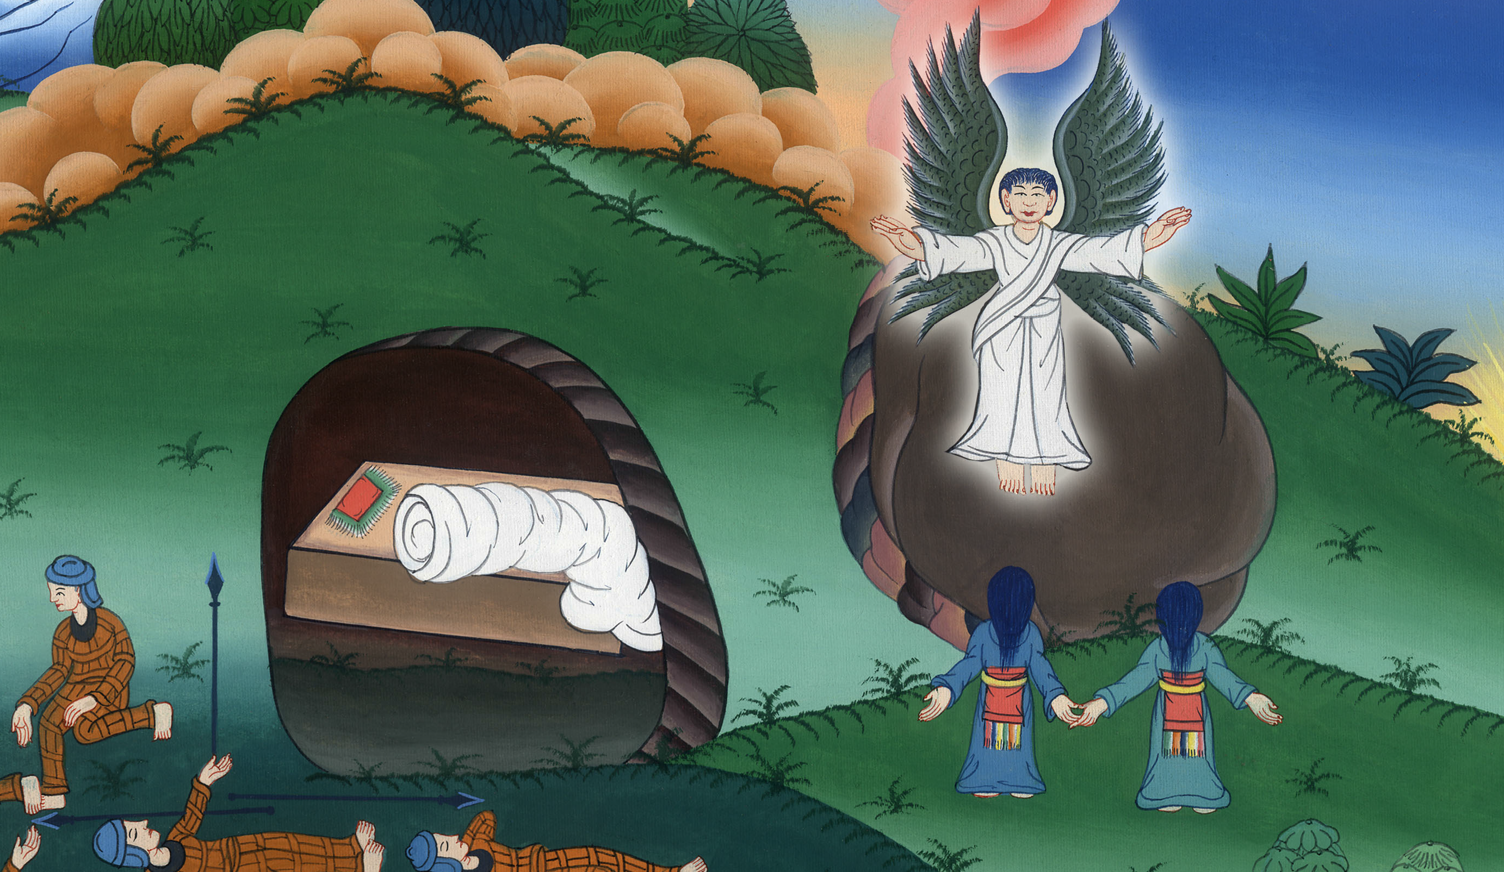
मत्ती 28:6

Slide 17
7अनि झट्टै गएर उहाँका चेलाहरूलाई भनिदेऊ। तिनीहरूलाई भन्, ‘येशू पुनर्जीवित हुनु भएको छ। उहाँ गालीलतिर जानुभएको छ। त्यहाँ तिमीहरूको अघि नै उहाँ पुग्नु हुनेछ। त्यहाँनै उहाँलाई तिमीहरूले देख्न पाउनेछौ।’” फेरि ती स्वर्गदूतले भने, “मैले तिमीहरूलाई भनिदिएको छु।”

Slide 18
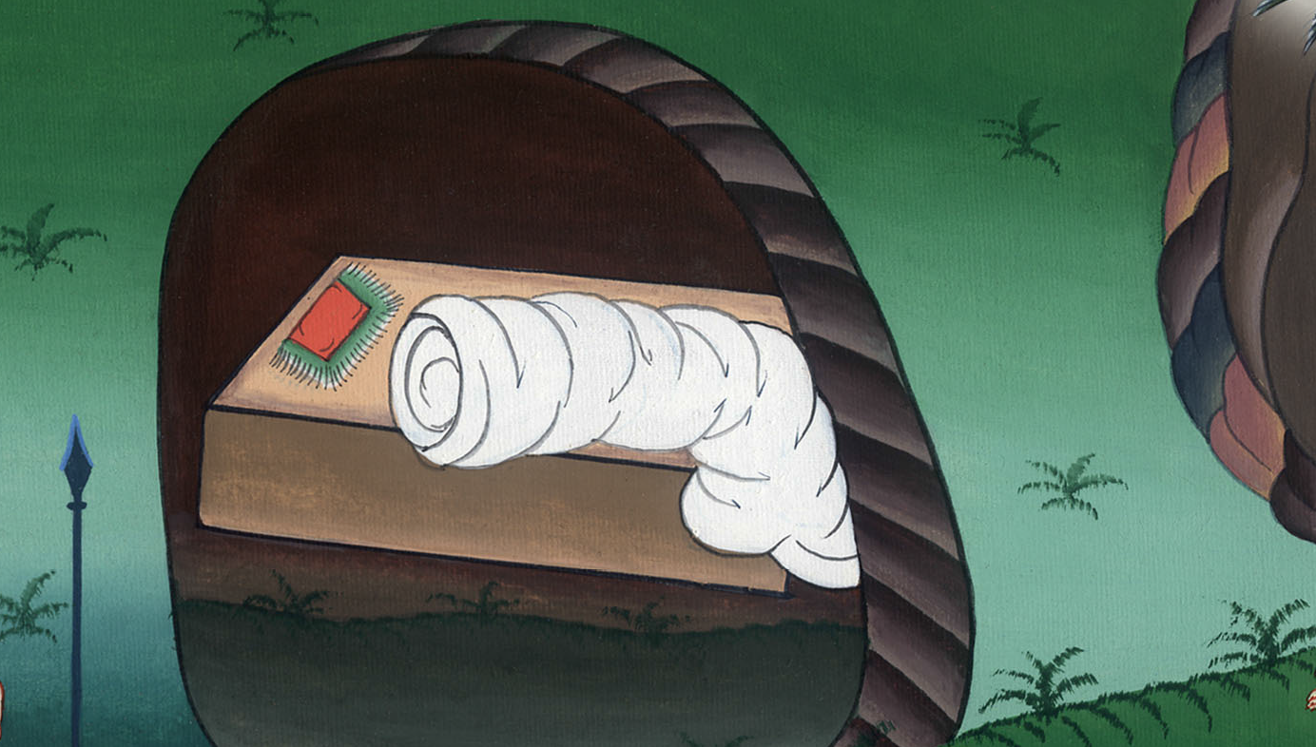
मत्ती 28:7

Slide 19
8 त्यसपछि ती आईमाईहरू त्यो चिहान छोडेर गए। तिनीहरू डराए, तर खुशी पनि भए। तिनीहरू उहाँका चेलाहरूलाई त्यहाँ भएको घटनाको विषयमा सुनाउन दगुरे।

Slide 20
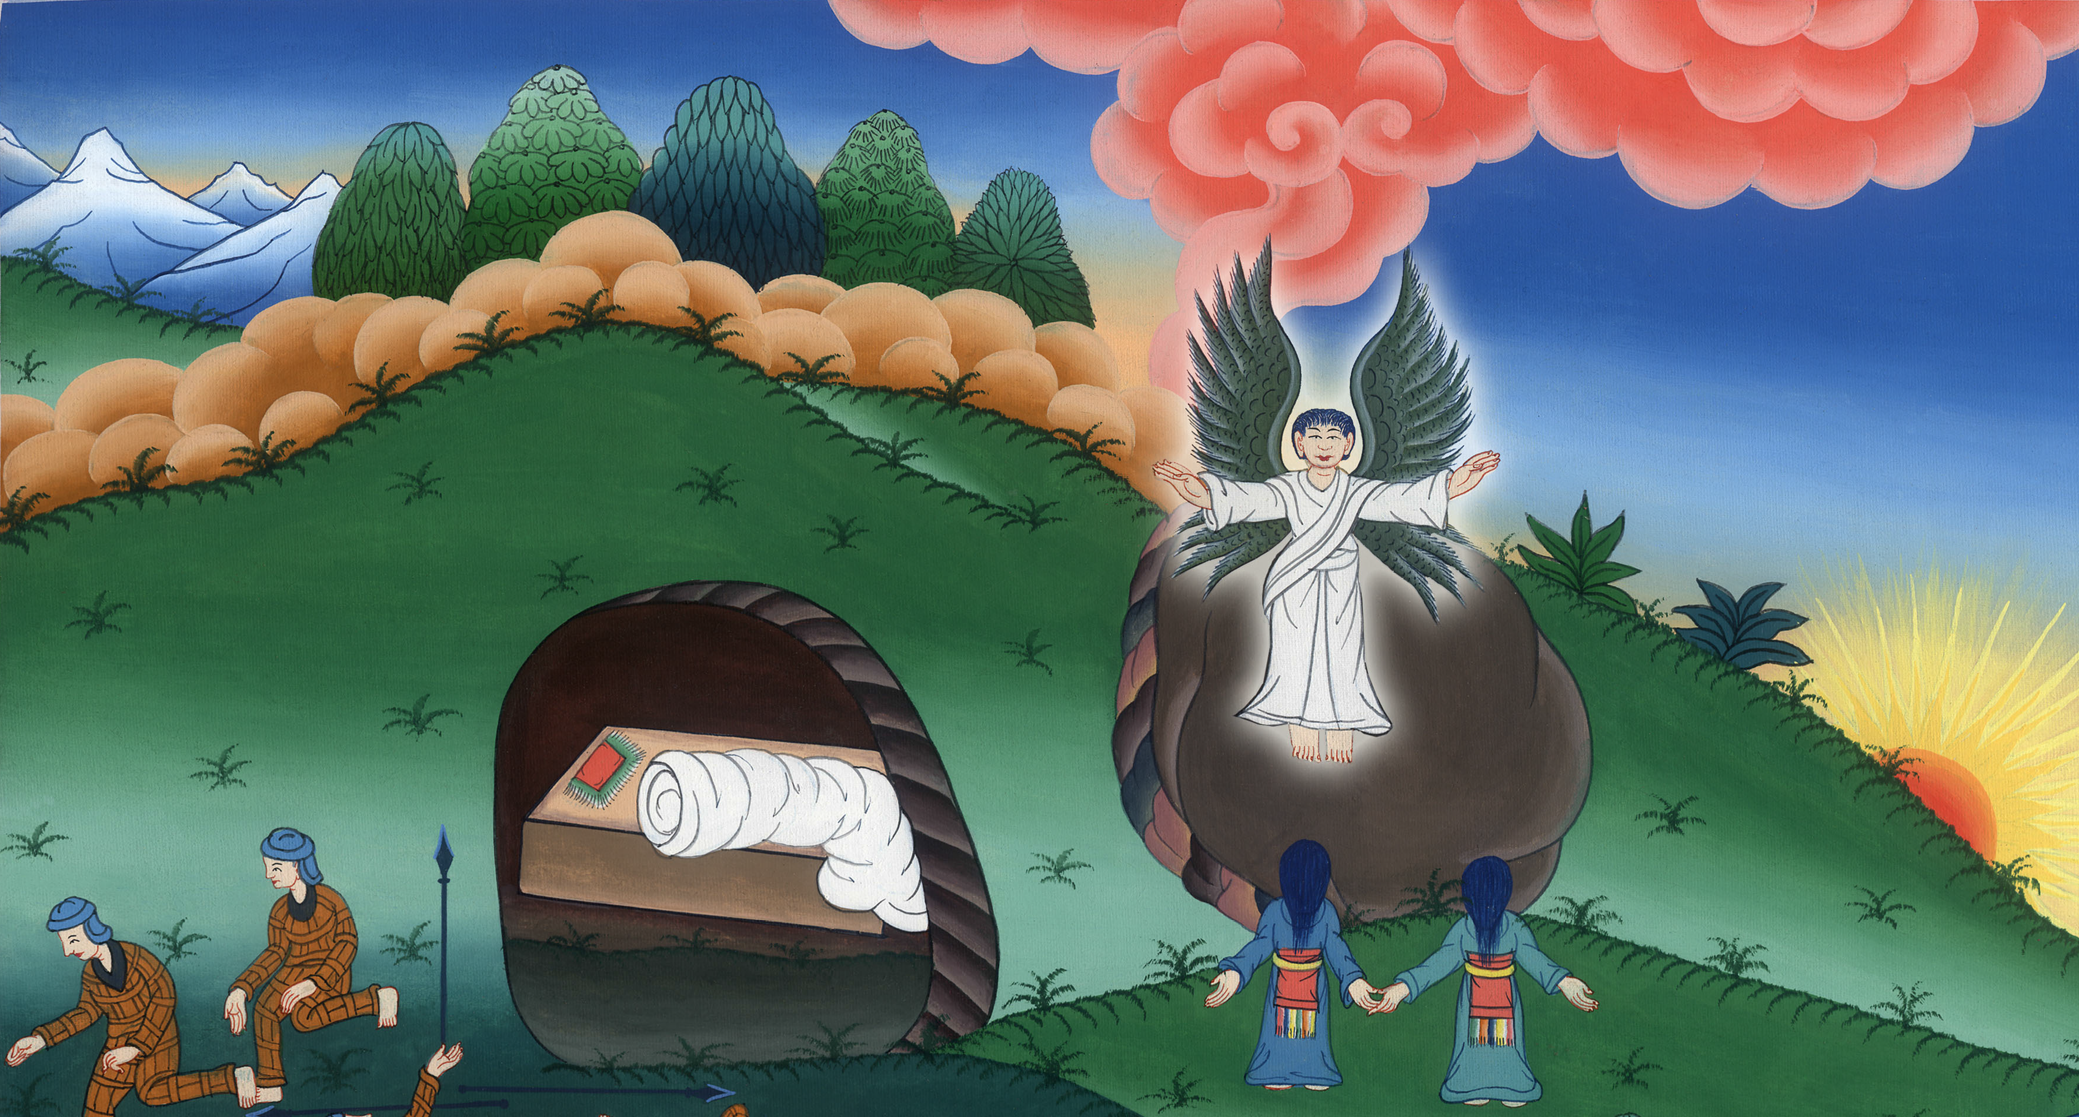
मत्ती 28:8

Slide 21
11 तिनीहरू त्यहाँ उहाँका चेलाहरूलाई भन्न हिंडे। केही समयपछि चिहानलाई पहरा दिइरहेका सैनिकहरू शहरमा गए। तिनीहरू प्रमुख पूजाहारीहरूकहाँ गए अनि तिनीहरूलाई सम्पूर्ण घटना बारे सुनाए।

Slide 22
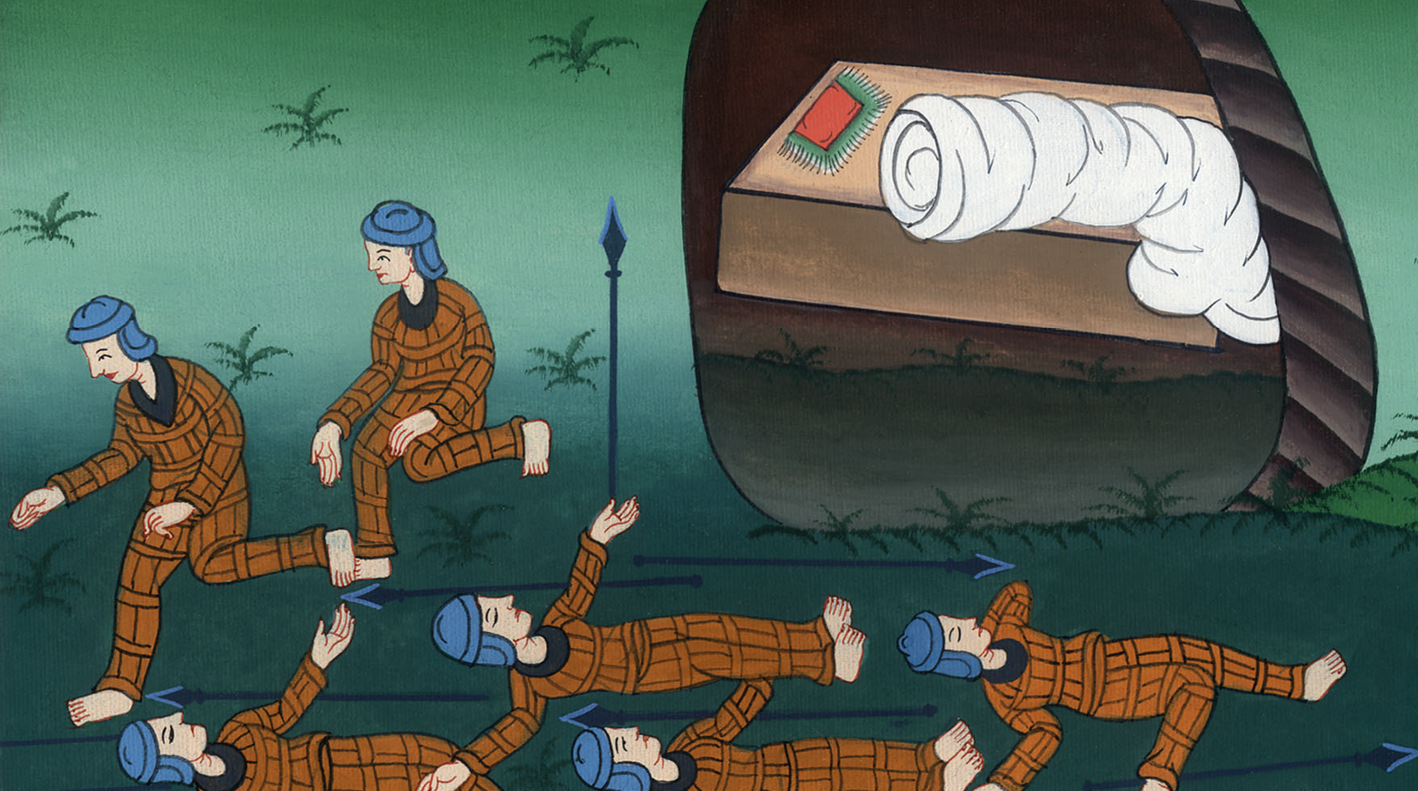
मत्ती 28:11

Slide 23
लूका 24:9 ती स्त्रीहरूले चिहान छोडे अनि एघारजना प्रेरितहरू र अरू चेलाहरू भएकहाँ गए अनि सबै यी घटनाहरू बारे तिनीहरूले भने।

Slide 24
लूका 24:9

